Slide 1
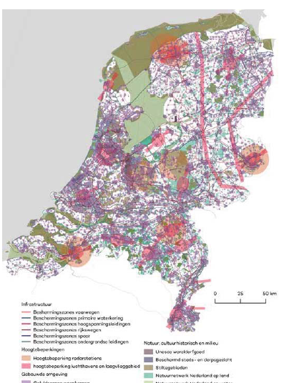
Water en energie
Inrichting van een gebied
Energie en Ruimtegebruik
09-06-2022
Jaar 1 Periode 4
Les 4

Slide 2
Klimaatakkoord
In 2030 reductie CO2 uitstoot met 49% (t.o.v. 1990)
In 2050 reductie CO2 uitstoot met 95% (t.o.v. 1990)
Inzet duurzame energiebronnen!
Uitwerking in 30 energieregio’s.
Per regio een uitwerking van een Regionale Energie Strategie

Slide 3
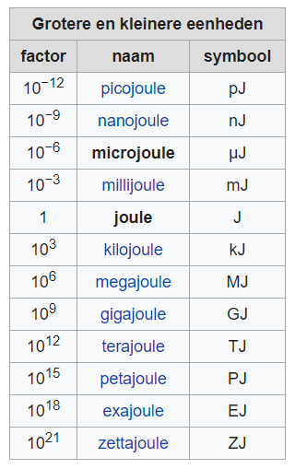
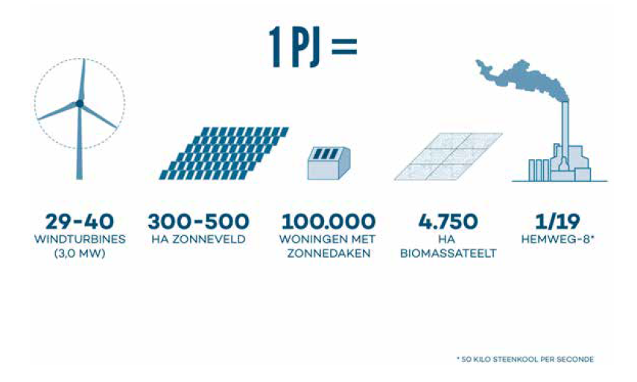
Energie en ruimtevraag

Slide 4
Energieverbruik heel Nederland
In totaal gebruikten particulieren en de industrie samen circa 3.000 petajoule
Staat gelijk aan 12.000 km² zonnepanelen
of 142.000 km² Biomassateelt;
of 100.000 Windmolens…….
Totaal oppervlakte Nederland is 41.543 km²
Kortom: GROTE UITDAGING en inzet op diverse oplossingen

Slide 5
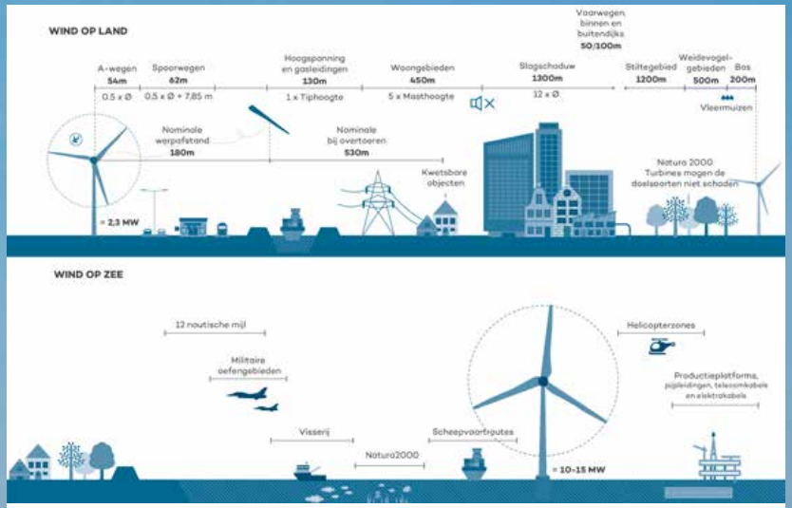
Energie uit wind

Slide 6
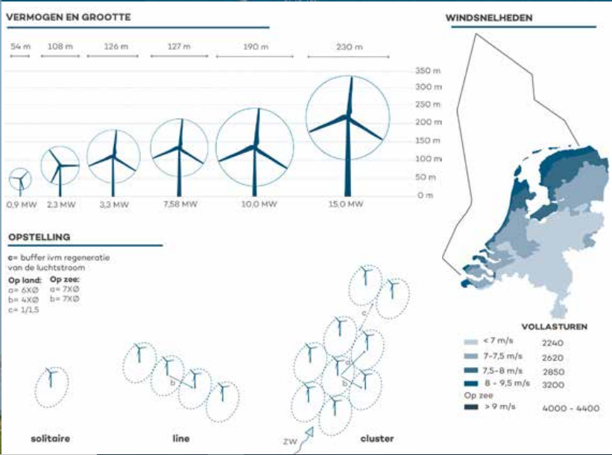
Energie uit wind

Slide 7
Mogelijke beperkingen windenergie op land

Slide 8
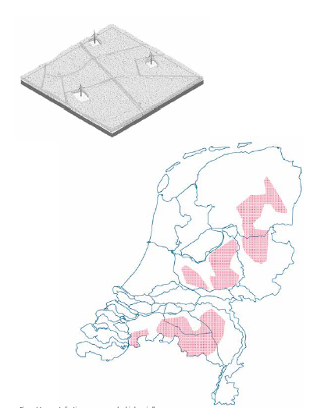
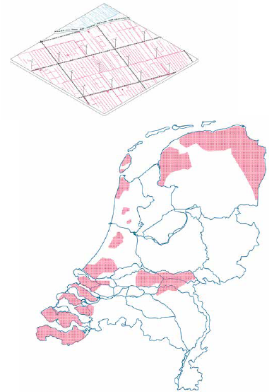
Voorbeelden mogelijke oplossingen voor wind
windbossen
windakkers

Slide 9
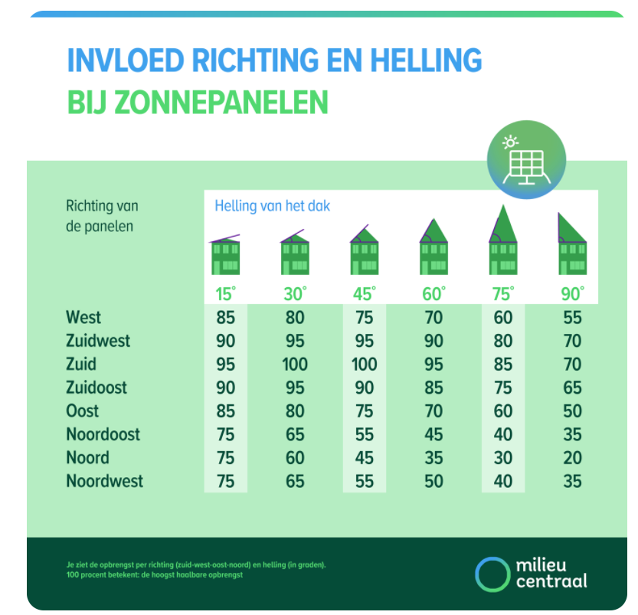
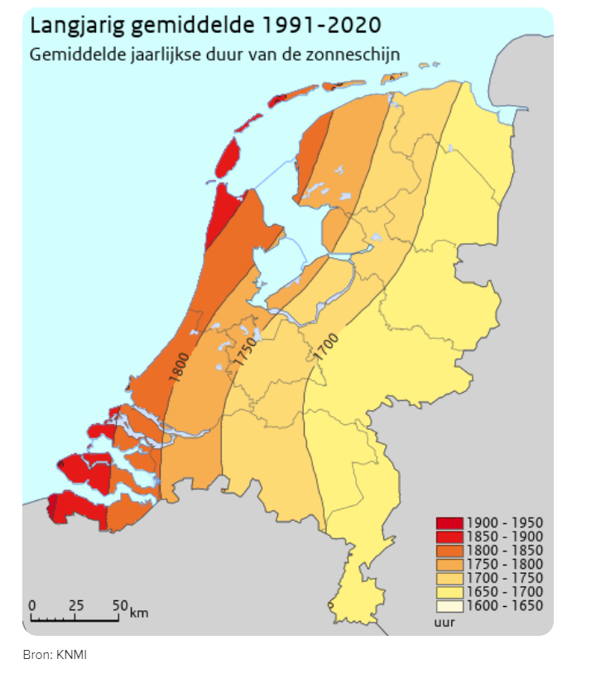
Zonne-energie

Slide 10
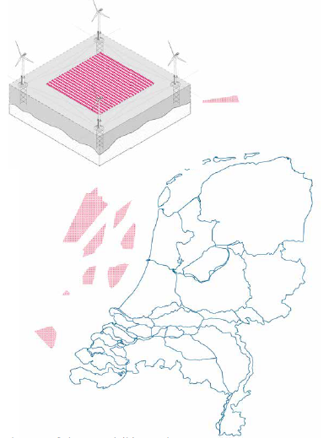
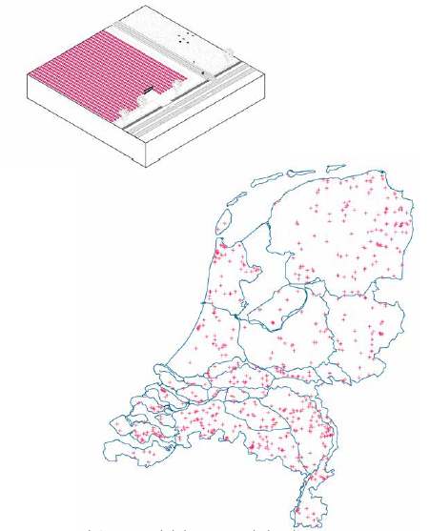
Voorbeelden mogelijke oplossingen voor zon
Zon op braakliggend terrein
Zon op zee

Slide 11
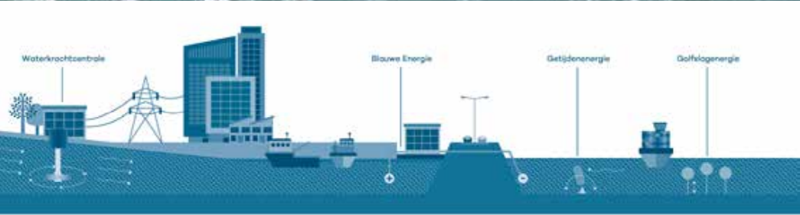
Energie uit water

Slide 12
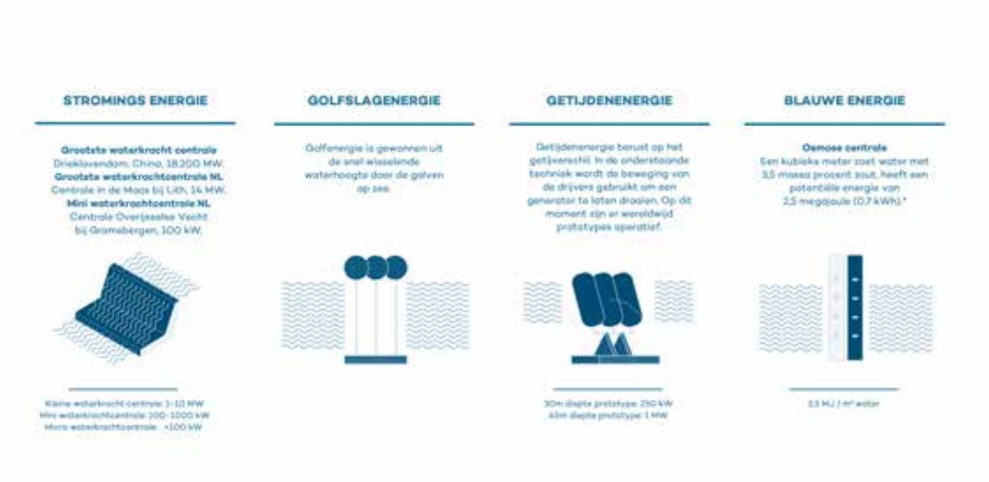
Energie uit water

Slide 13
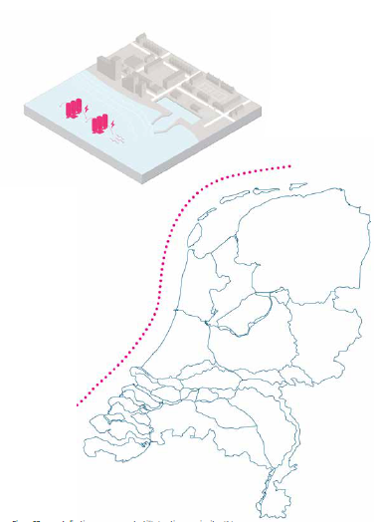
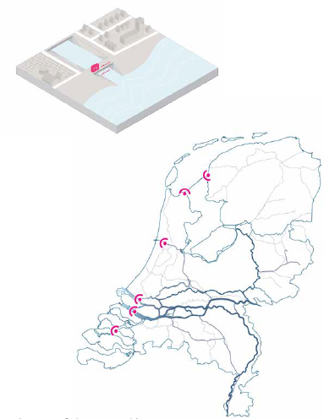
Voorbeelden mogelijke oplossingen voor water
Energie uit golfslag
Blauwe energie

Slide 14

Biomassa
Planbureau voor de leefomgeving
https://www.pbl.nl/sites/default/files/downloads/pbl-2020-beschikbaarheid-en-toepassingsmogelijkheden-van-duurzame-biomassa-verslag-zoektocht-naar-gedeelde-feiten-opvattingen_4188.pdf

Slide 15
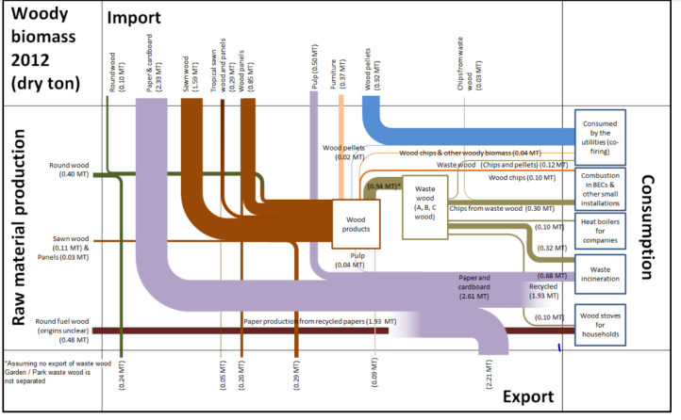

Slide 16
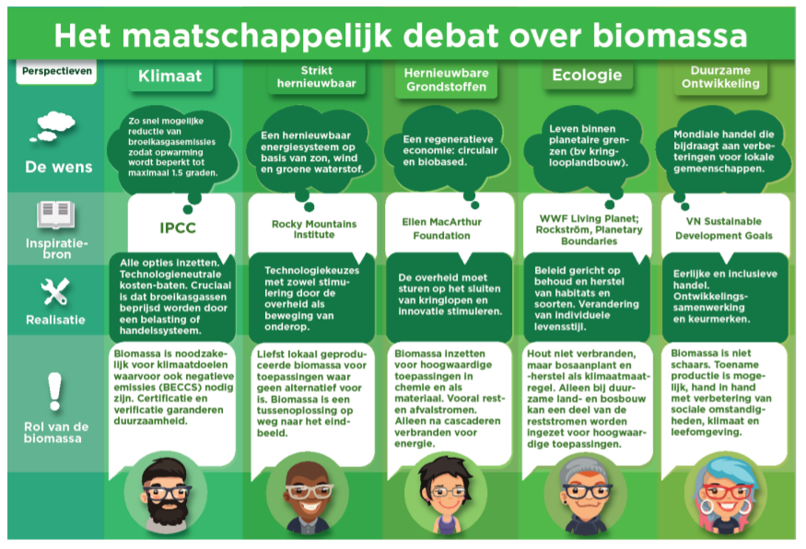

Slide 17
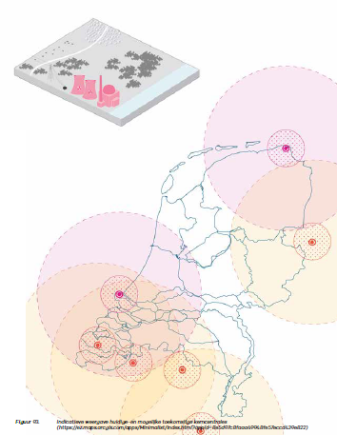
Kernenergie
Zondag met Lubach; kernenergie

Slide 18
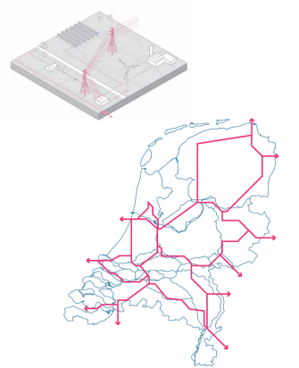
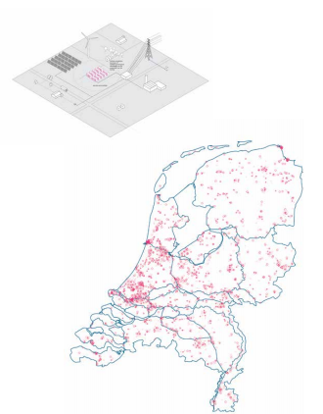
En…
Ook de distributie, conversie en opslag vraagt ruimte

Slide 19
Opdracht, Zonne-energie in je plangebied
Opdracht uitwerken met je groepje
Zoek op internet naar informatie over de wijze waarop zonnepanelen op een dak kunnen worden geplaatst en welke factoren daarbij een rol spelen.
Welke mogelijkheden zijn er in het plangebied voor het plaatsen van zonnepanelen?
Houd rekening met de volgende factoren:
  te gebruiken dakoppervlak;
  stand ten opzichte van zon;
  schaduw.
Hoeveel elektriciteit kan er worden gegenereerd als je zonnepanelen plaatst met een vermogen van 300 Wp per stuk?

Slide 20
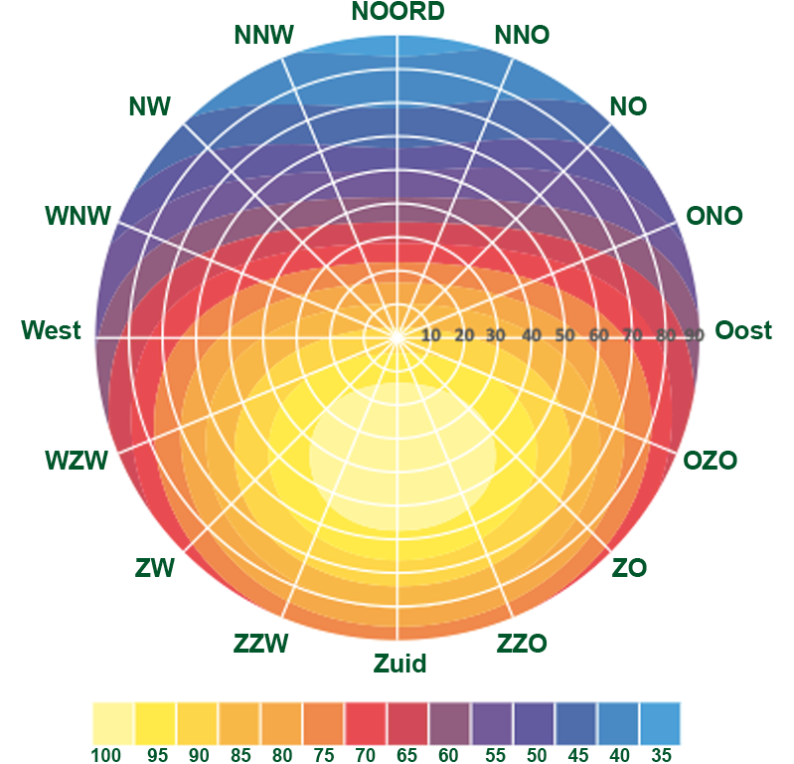
Relevante informatie voor opdracht:
https://www.zonatlas.nl/start/
https://www.bespaarbazaar.nl/kenniscentrum/zonnepanelen/financieel/zonnepanelen-opbrengst/

